Slide 2
// Hoisting es la forma en que se ejecutan las instrucciones de codigo antes de declarar variables o funciones
console.log(greeting);
var greeting = 'hola';
//Al igual que var , las declaraciones let se elevan a la parte superior. A diferencia de var que se inicializa como undefined , la palabra clave let no se inicializa. Sí que si intentas usar una variable let antes de declararla, obtendrás un Reference Error Las variables var pueden ser modificadas y re-declaradas dentro de su ámbito; las variables let pueden ser modificadas, pero no re-declaradas; las variables const no pueden ser modificadas ni re-declaradas.

Slide 3
Alt + shift + A //comentar
Diferencias entre bloque{} y local
Convertir diferentes tipos

Slide 4
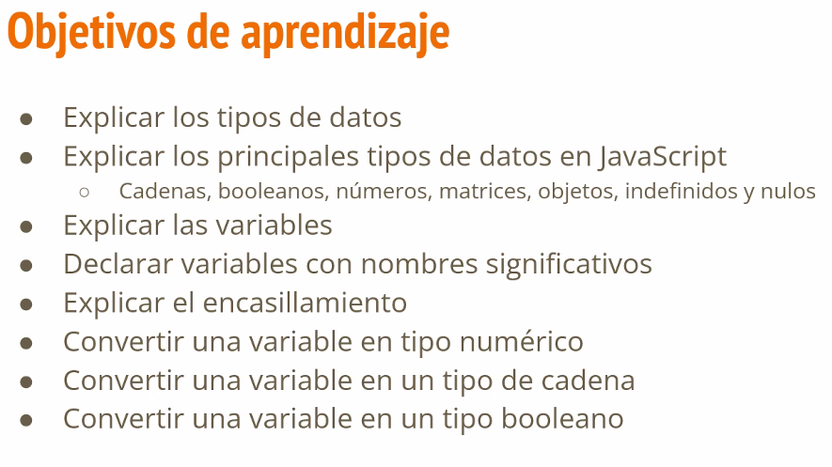
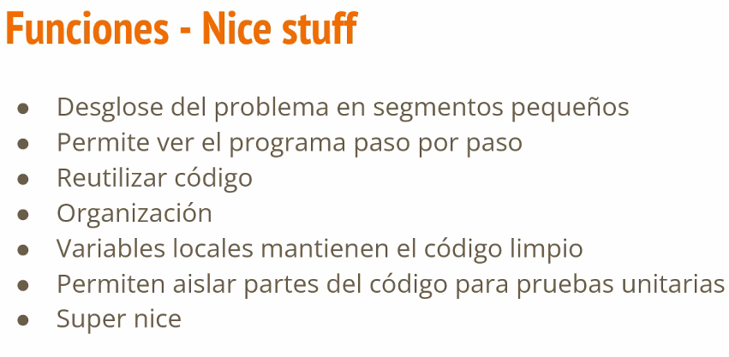
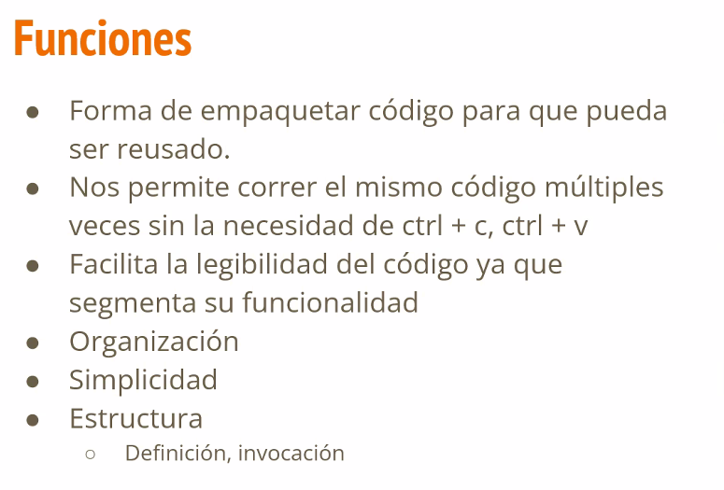

Slide 5
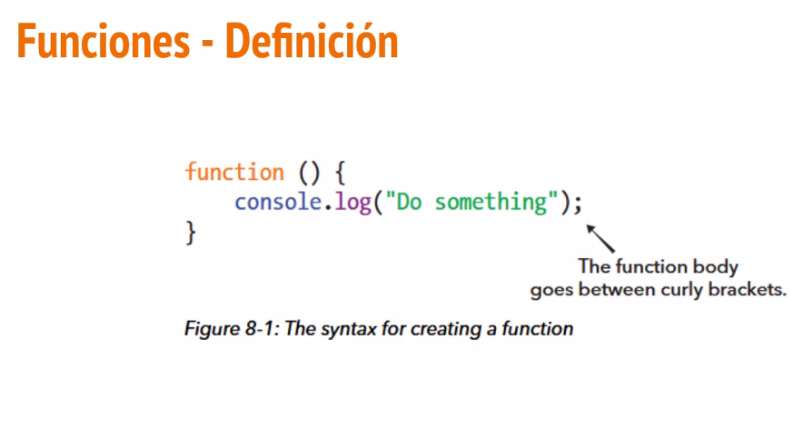
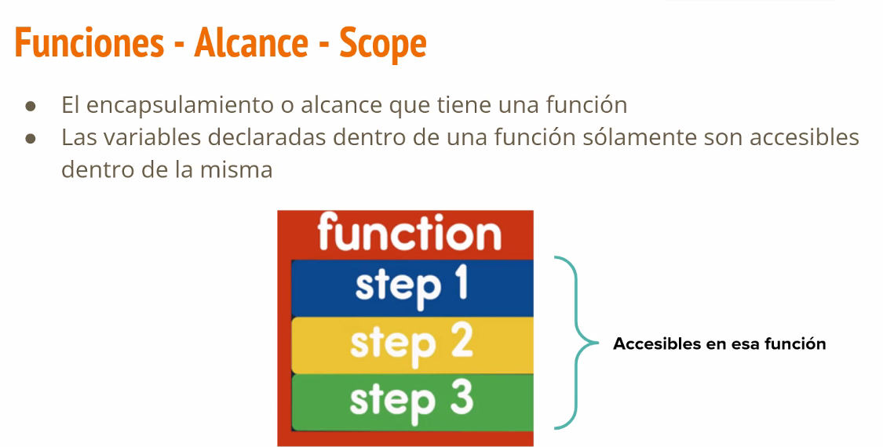
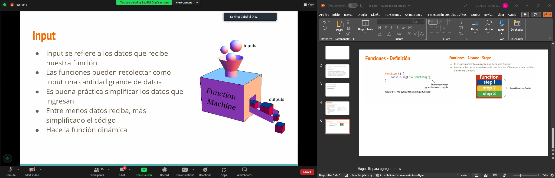
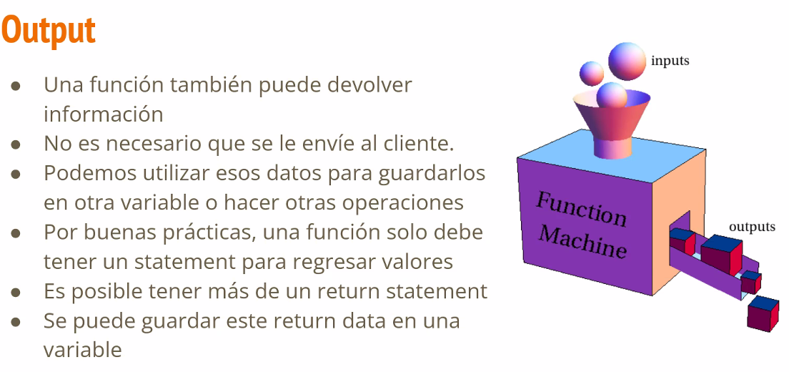

Slide 6
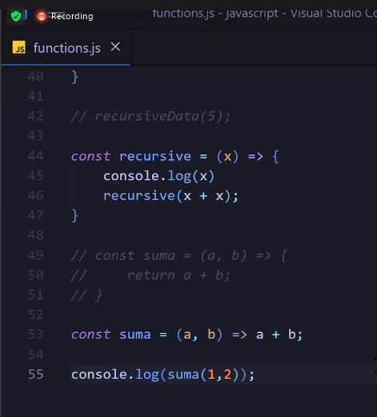
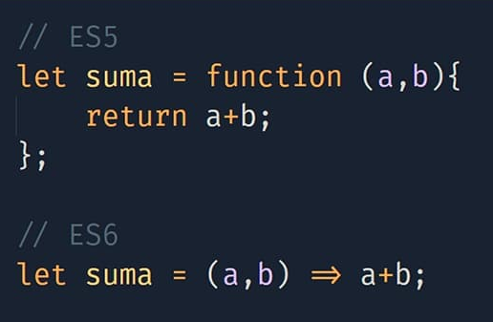

Slide 7
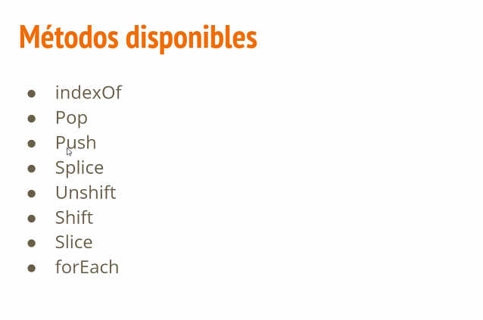

Slide 8
slice
substring
substr
concat
toUpperCase
toLowerCase
trim
padEnd
split
padStart
charAt
replace
arr.toString()
arr.split

